Slide 1
病毒小鎮

Slide 2
故事大綱

Slide 3
遊戲特色
先設計幾個關於武漢肺炎相關的問題，再根據玩家的答題情況決定玩家攻擊力
玩家使用上下左右鍵操縱角色躲避場面上的病毒攻擊

Slide 4
使用者介面分析

Slide 5

遊戲操縱
利用鍵盤的上下左右鍵控制主角移動
躲避怪物攻擊

Slide 6
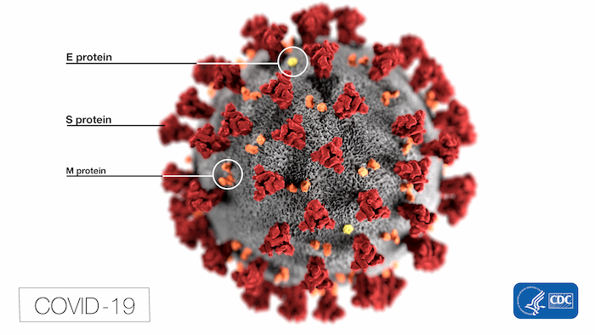
怪物種類 – 武漢肺炎
特性:
多
攻擊範圍大
害怕的武器:
酒精

Slide 7
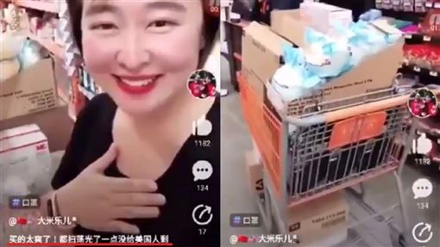
怪物種類 - 一般的人
特性:
亂囤積物資
傳假訊息
害怕的武器:
訊息查證系統
實名制限購物品

Slide 8
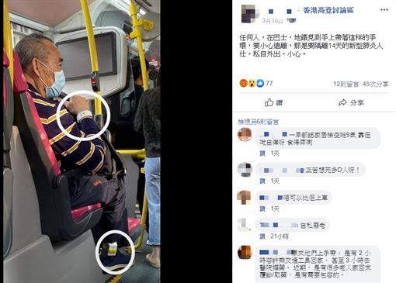
怪物種類 – 亂跑的居家檢疫者
特性:
咳嗽攻擊
隨地亂吐痰
不接衛生所電話
害怕的事物:
報警
保持安全距離

Slide 9
工作分工
製作怪物形象、移動
製作角色形象、移動和攻擊
製作加扣分條件

Slide 10
工作時程
4/30~5/6 | 5/7~5/13 | 5/14~5/20 | 5/21~5/27 | 5/28~6/3 | 6/4~6/10
製作角色移動、攻擊 |  |  | 角色攻擊多元化 |  | 最後調整
製作怪物移動 |  | 製作加扣分條件 | 怪物多元化
肺炎相關問題、遊戲主體架構、美工 |  | 角色怪物與遊戲統合 | 關卡多元化

Slide 11
資料來源
武漢病毒圖片https://futurecity.cw.com.tw/article/1260
大媽圖片https://www.setn.com/News.aspx?NewsID=718351
亂跑的居家檢疫者圖片https://www.setn.com/News.aspx?NewsID=711168

